Slide 1

AFRICA.-LA VUELTA AL MUNDO EN 385 JARDINES.-SUDAFRICA.-Franschhoek Open Gardens.-South África Gardens.-Kirstenbosch National Botanical Garden in Cape Town.-
Selección de textos y fotografías por
JOSE ELIAS BONELLS
sangalewa - áfrica .-Haz click

Slide 2
Franschhoek Open Gardens
Franschhoek Lions Club, cada año, elige entre Franschhoeks más bellos jardines para abrirlos al público durante un fin de semana.
El festival, llamado Franschhoek Open Gardens, a continuación, exhibe 10 de sus jardines más espectaculares para nuestro placer visual, en los albores del verano sudafricano.
Jardines en el programa, varían de pequeños, medianos y de jardines indígenas a jardines granja e incluso famosos jardines de fincas vinícolas.

Slide 3
Franschhoek es una pequeña ciudad en la provincia del Cabo Occidental y uno de los pueblos más antiguos de la República de Sudáfrica .
Está a unos 75 kilómetros de Ciudad del Cabo y tiene una población de 15.353.
Desde el año 2000 se ha incorporado en Stellenbosch Municipio.
Franschhoek se destaca por tener algunos de los mejores restaurantes en el país dentro de sus fronteras tranquilas.
Este hecho, unido a la fuerte cultura del vino, y prístina belleza natural y arquitectónica, ha hecho Franschhoek en lo que muchos describen como el "alimento y capital del vino" de Sudáfrica.

Slide 4
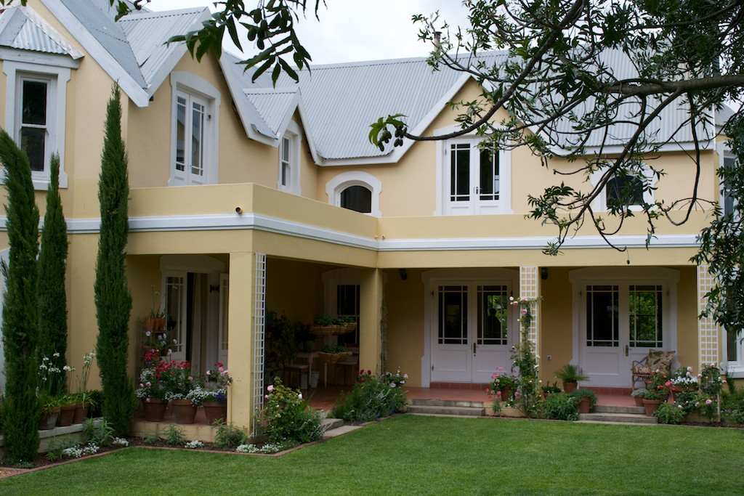
Notes:
Franschhoek Open Gardens.

Slide 5
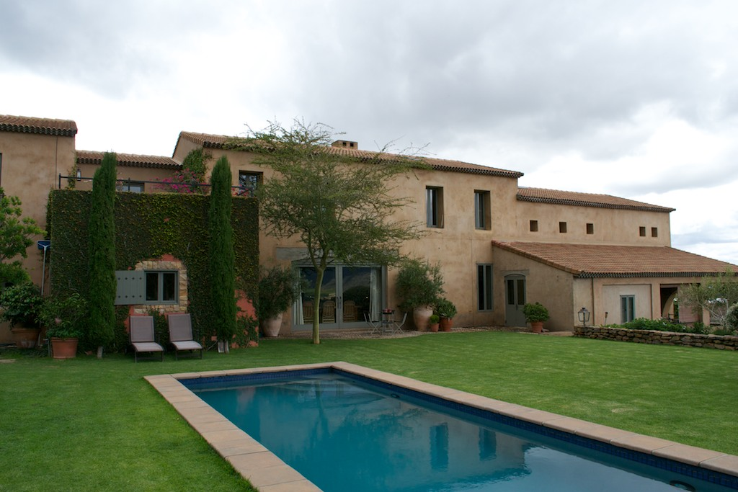
Notes:
Franschhoek Open Gardens.

Slide 6
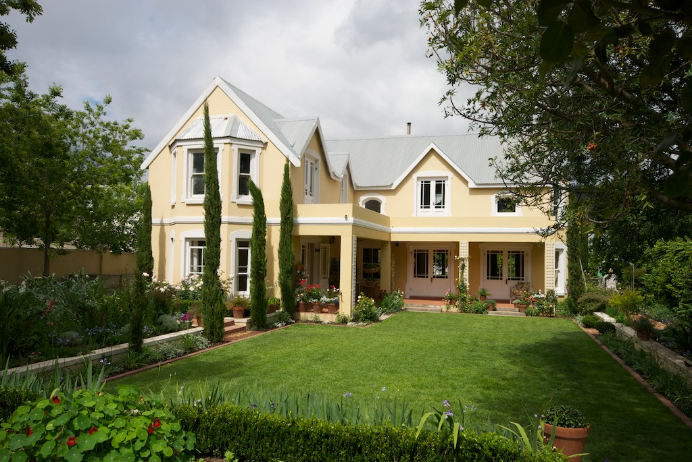
Notes:
Franschhoek Open Gardens.

Slide 7
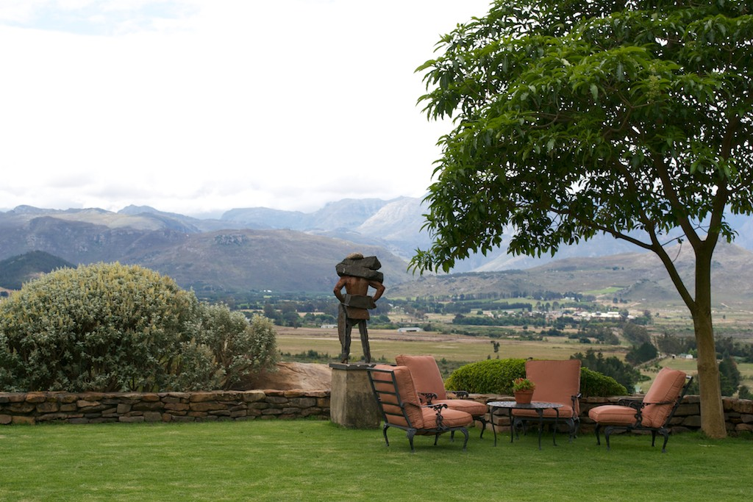
Notes:
Franschhoek Open Gardens.

Slide 8
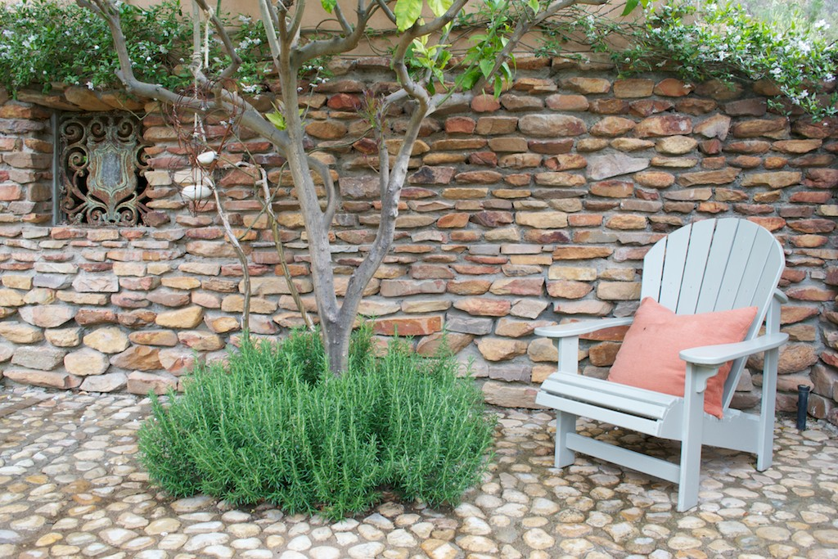
Notes:
Franschhoek Open Gardens.

Slide 9
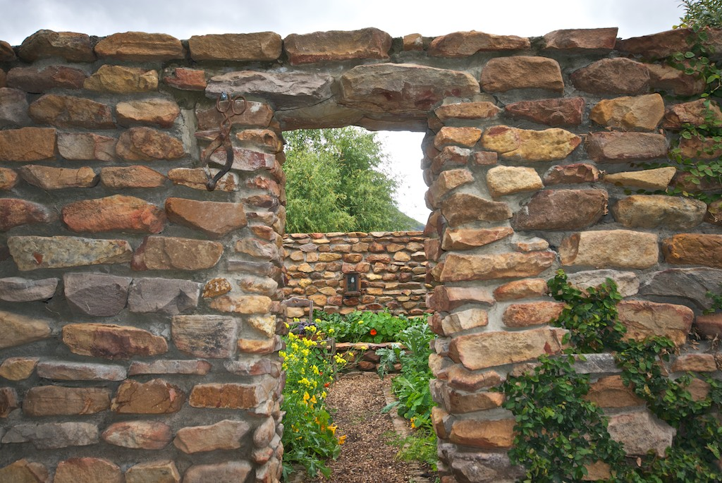
Notes:
Franschhoek Open Gardens.

Slide 10
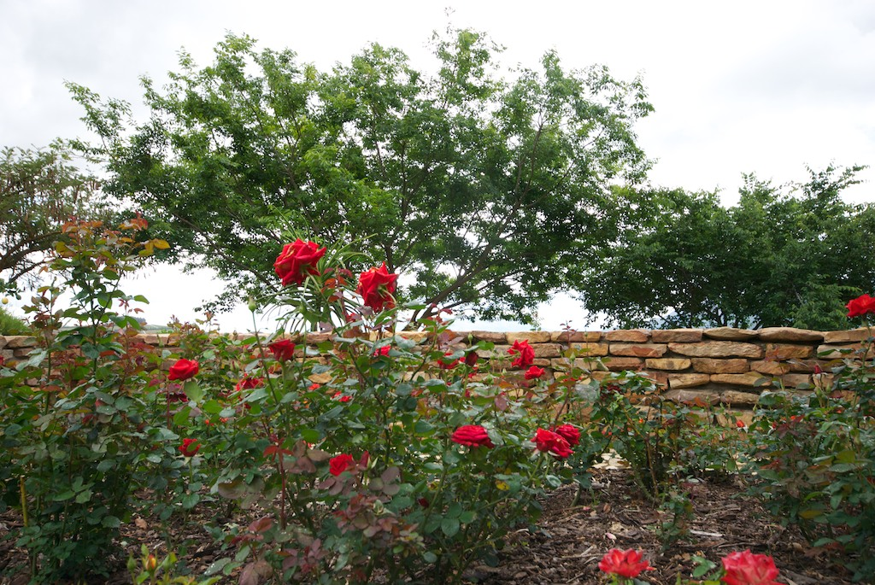
Notes:
Franschhoek Open Gardens

Slide 11
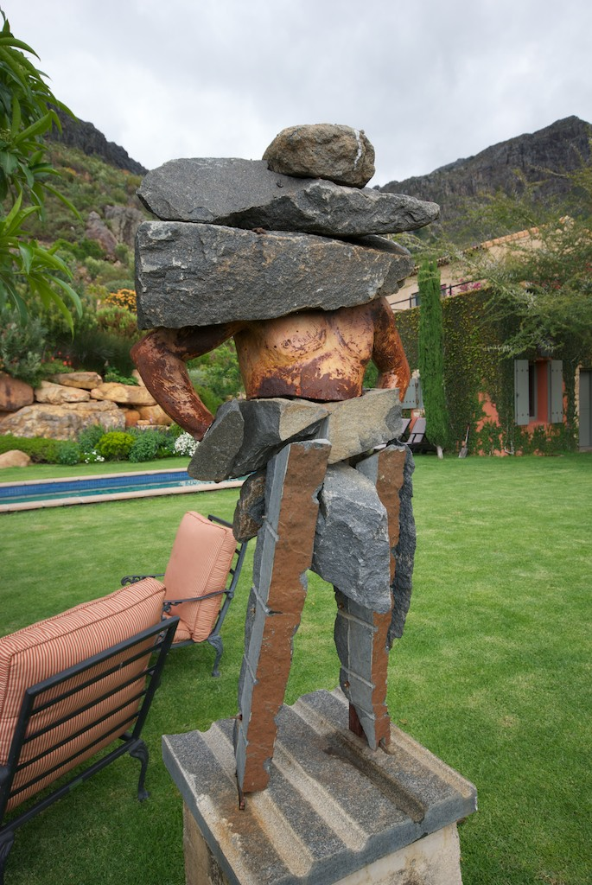
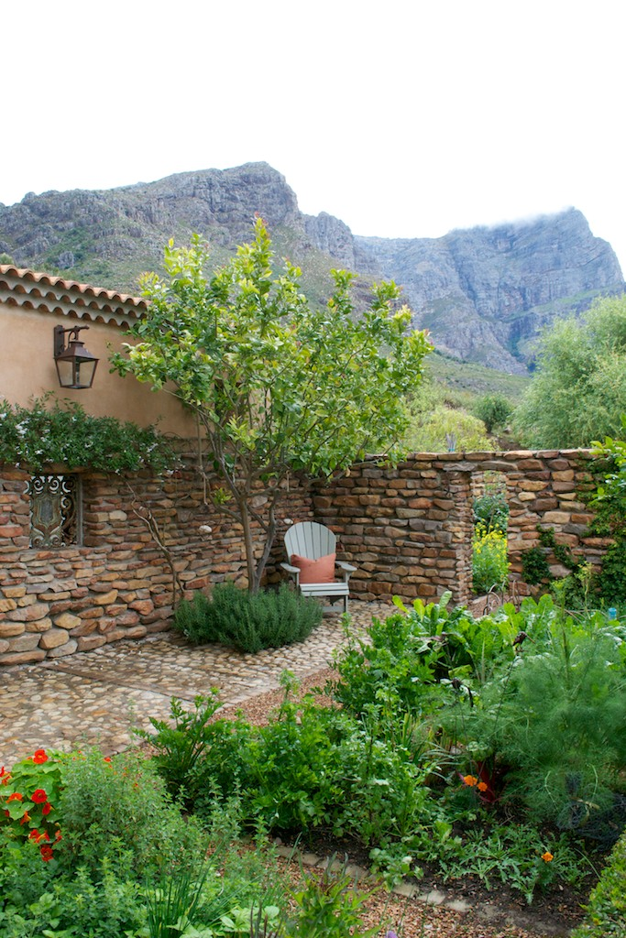
Notes:
Franschhoek Open Gardens

Slide 12
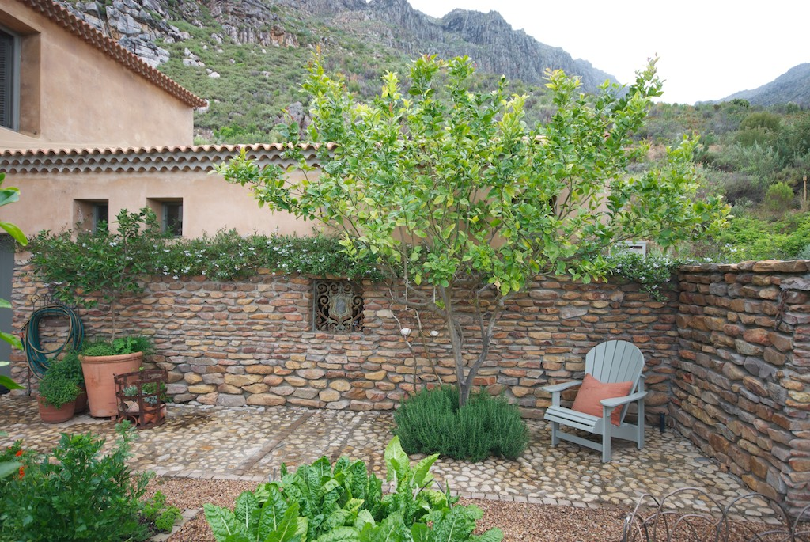
Notes:
Franschhoek Open Gardens

Slide 13
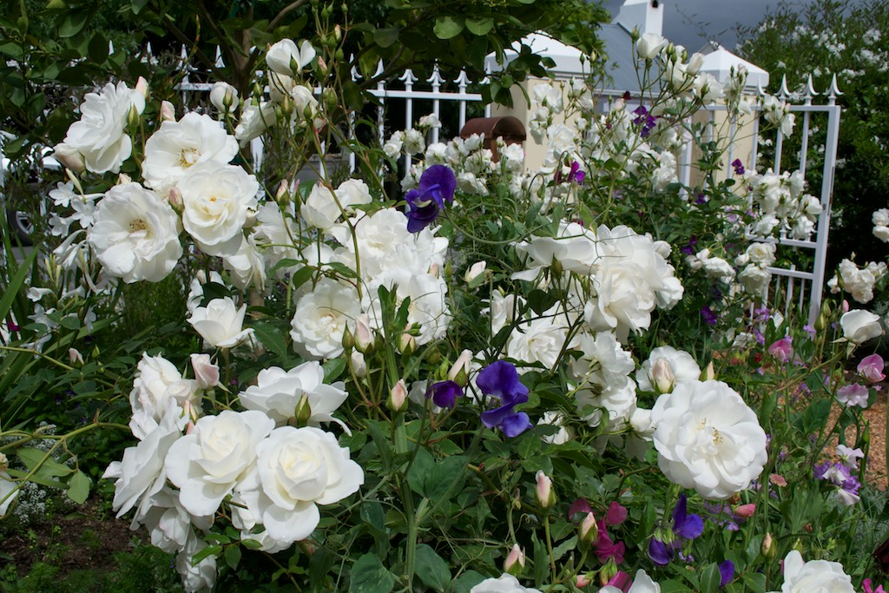
Notes:
Franschhoek Open Gardens.

Slide 14
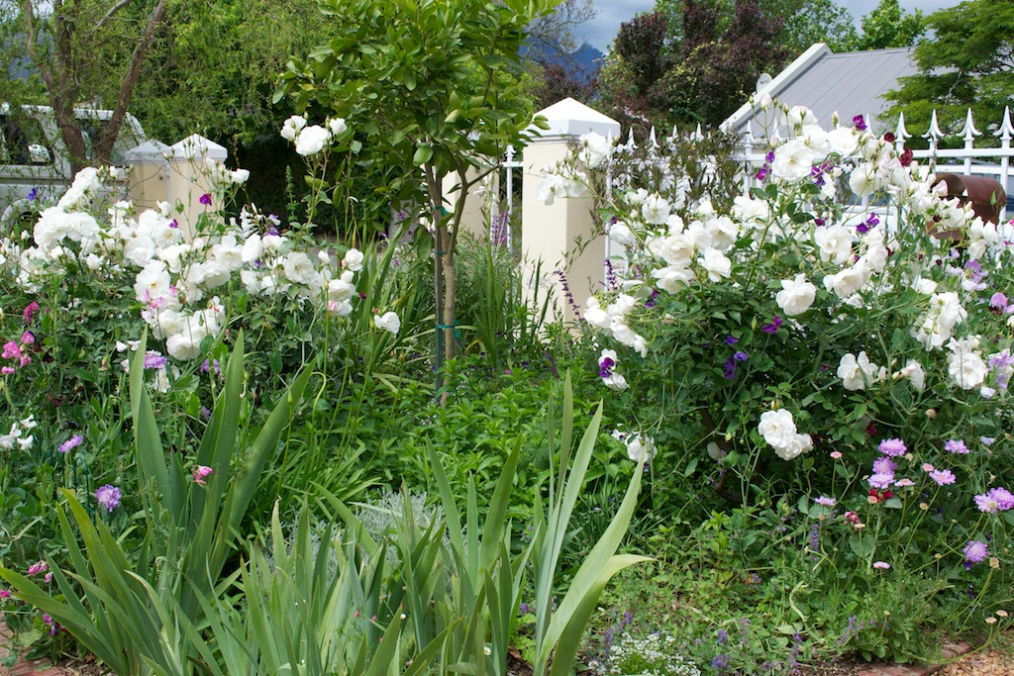
Notes:
Franschhoek Open Gardens.

Slide 15
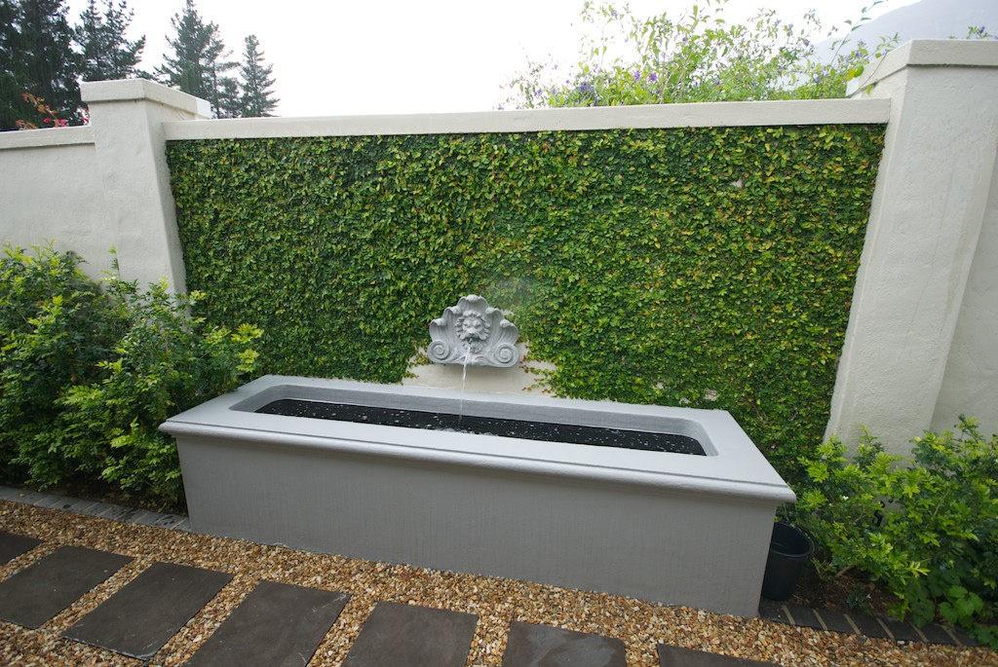
Notes:
Franschhoek Open Gardens.

Slide 16
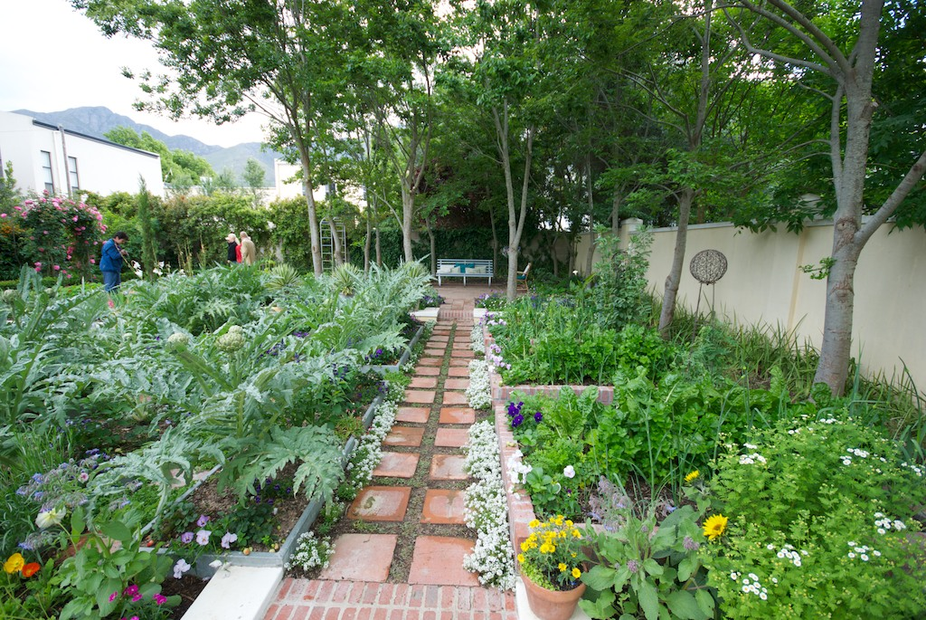
Notes:
Franschhoek Open Gardens.

Slide 17
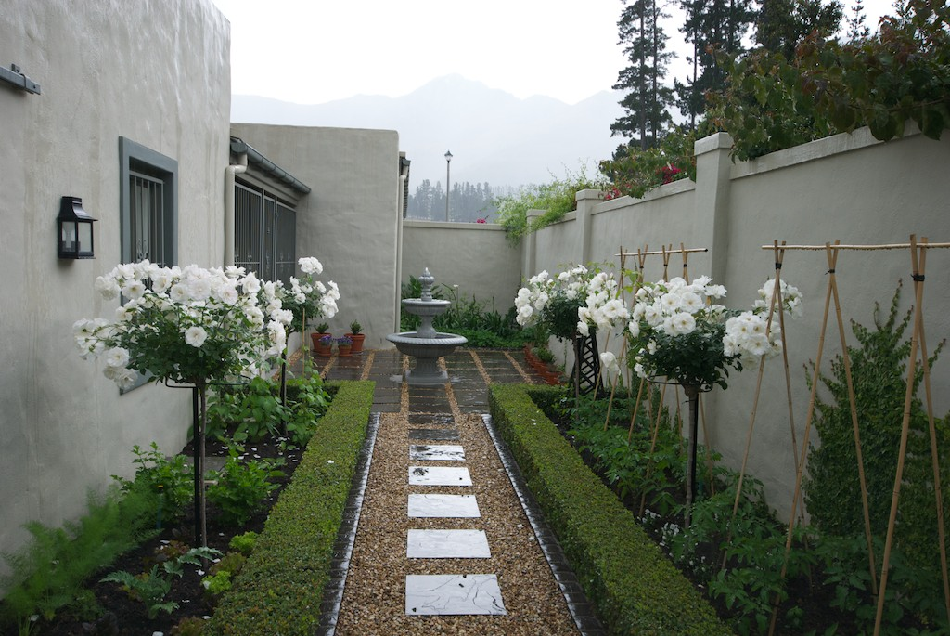
Notes:
Franschhoek Open Gardens

Slide 18
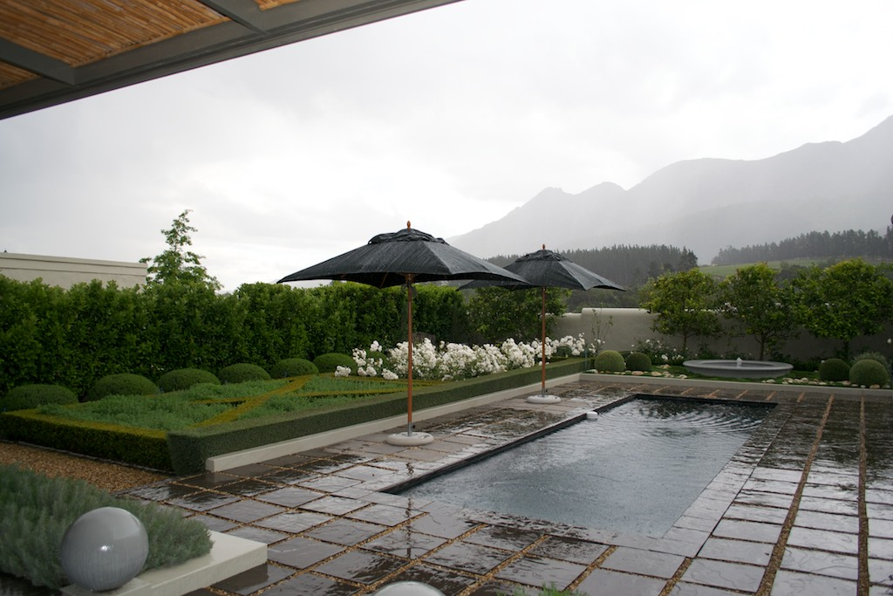
Notes:
Franschhoek Open Gardens

Slide 19
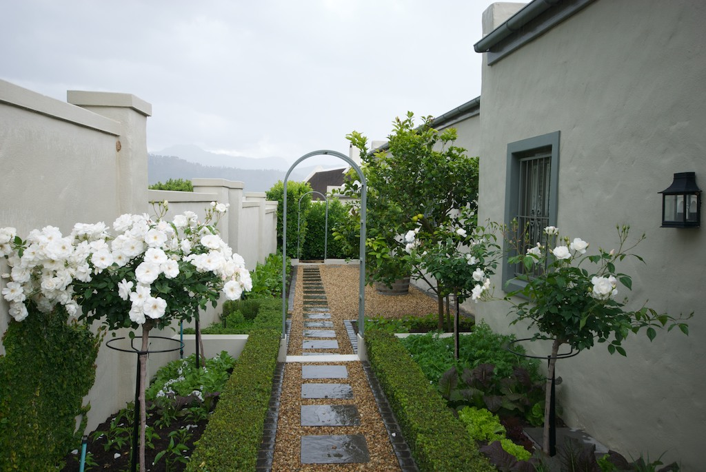
Notes:
Franschhoek Open Gardens

Slide 20
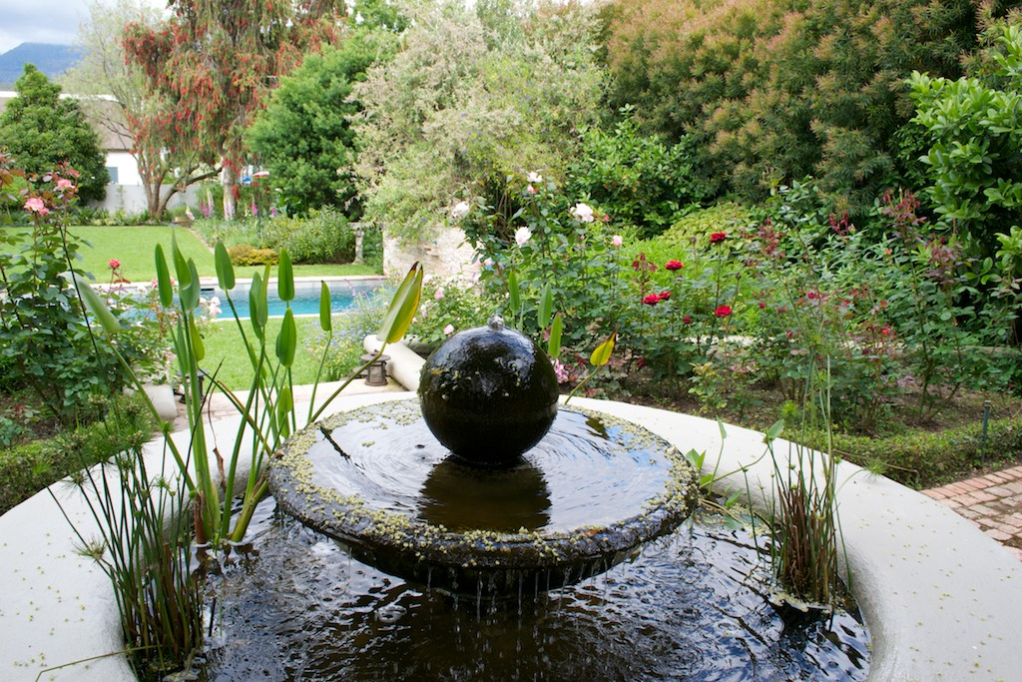
Notes:
Franschhoek Open Gardens.

Slide 21
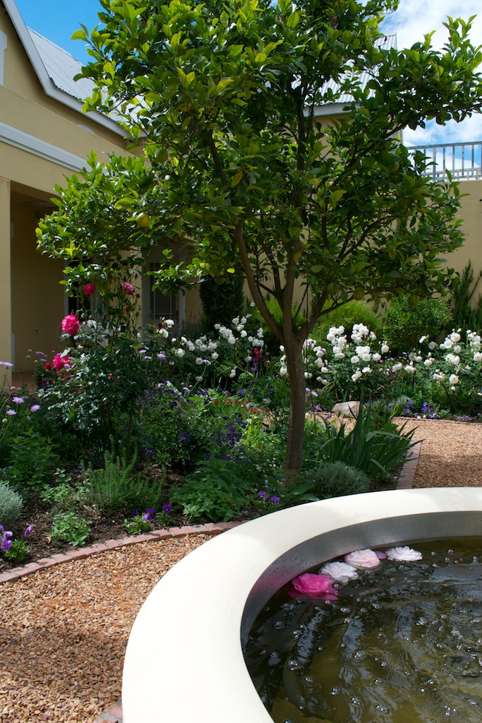
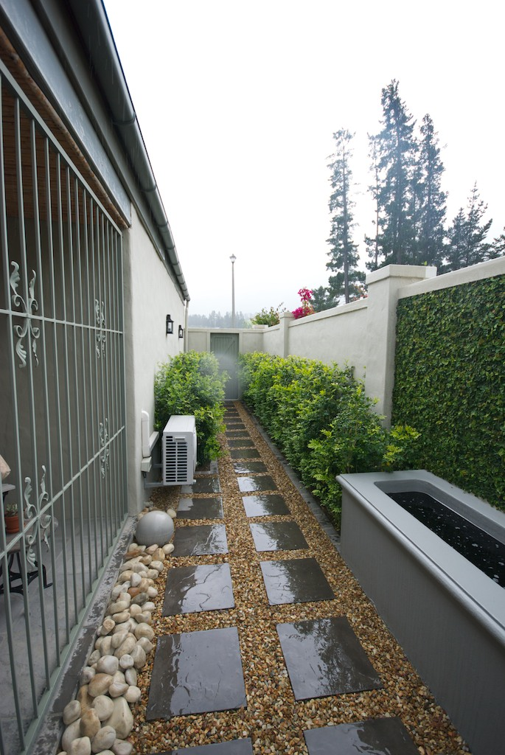
Notes:
Franschhoek Open Gardens

Slide 22
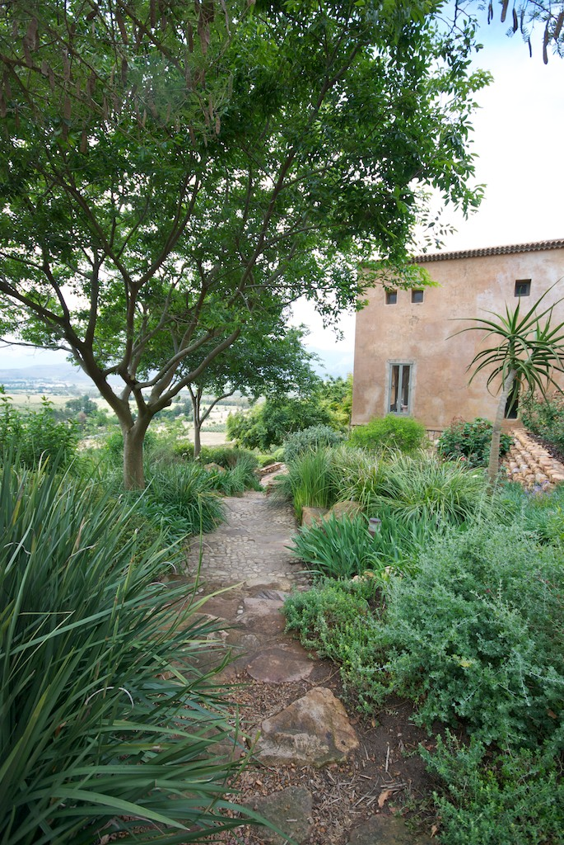
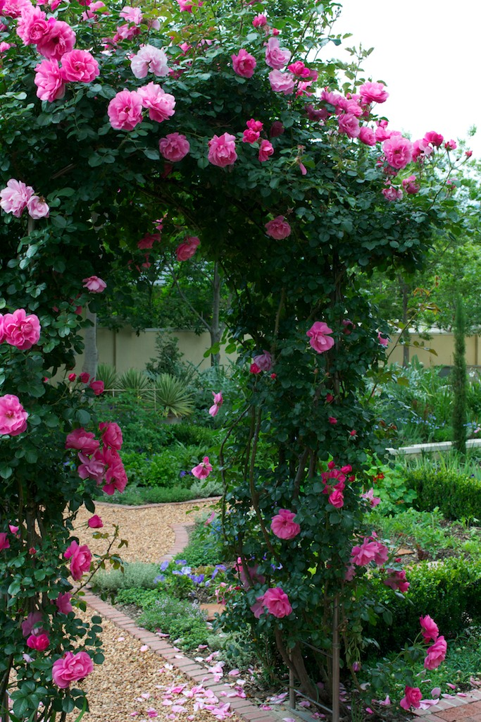
Notes:
Franschhoek Open Gardens

Slide 23
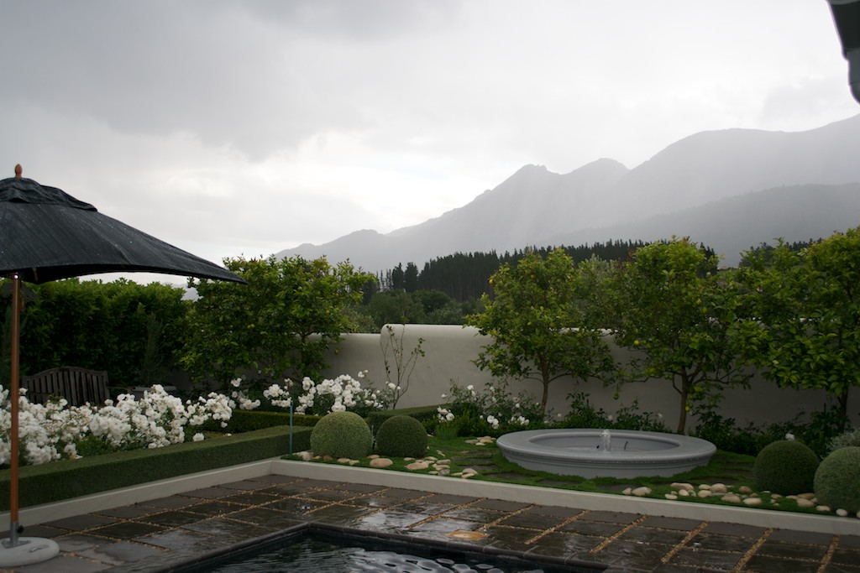
Notes:
Franschhoek Open Gardens

Slide 24
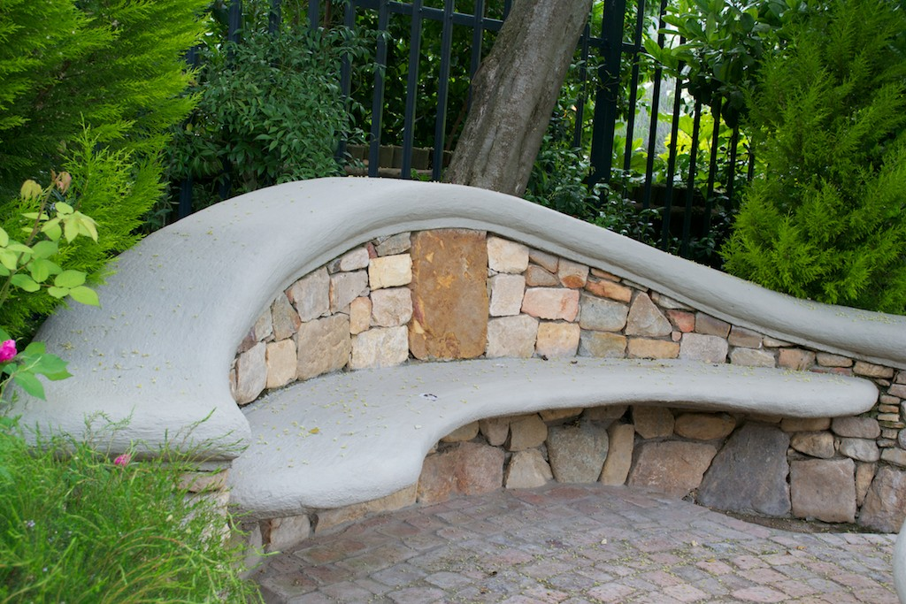
Notes:
Franschhoek Open Gardens

Slide 25
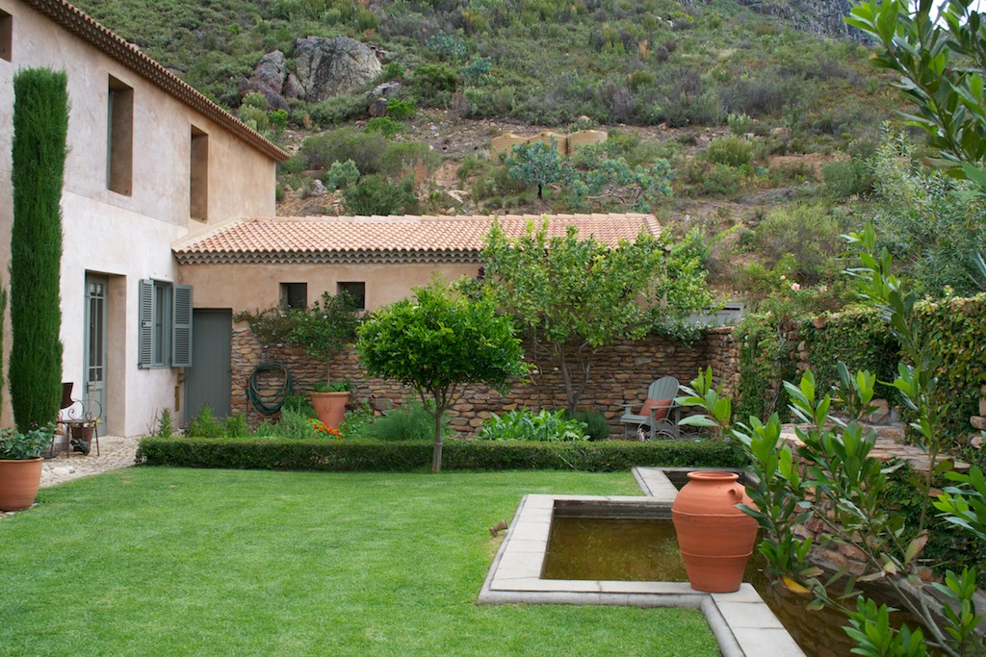
Notes:
Franschhoek Open Gardens

Slide 26
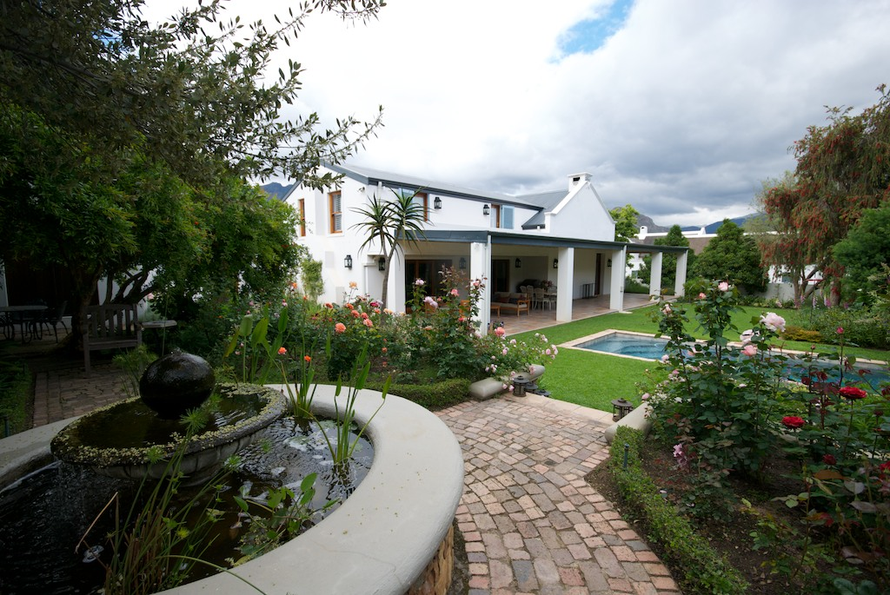
Notes:
Franschhoek Open Gardens

Slide 27
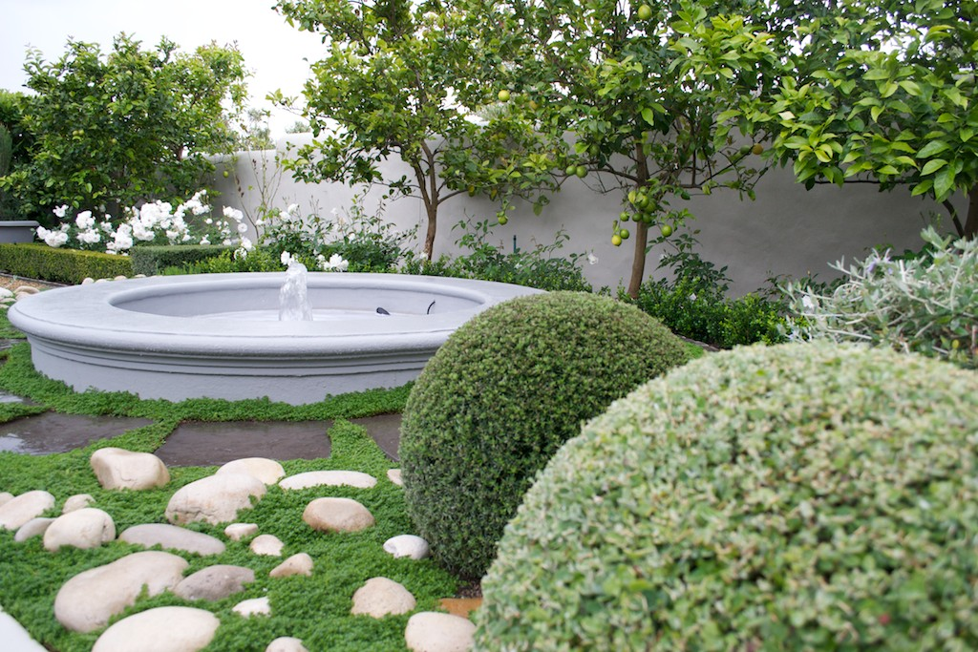
Notes:
Franschhoek Open Gardens

Slide 28
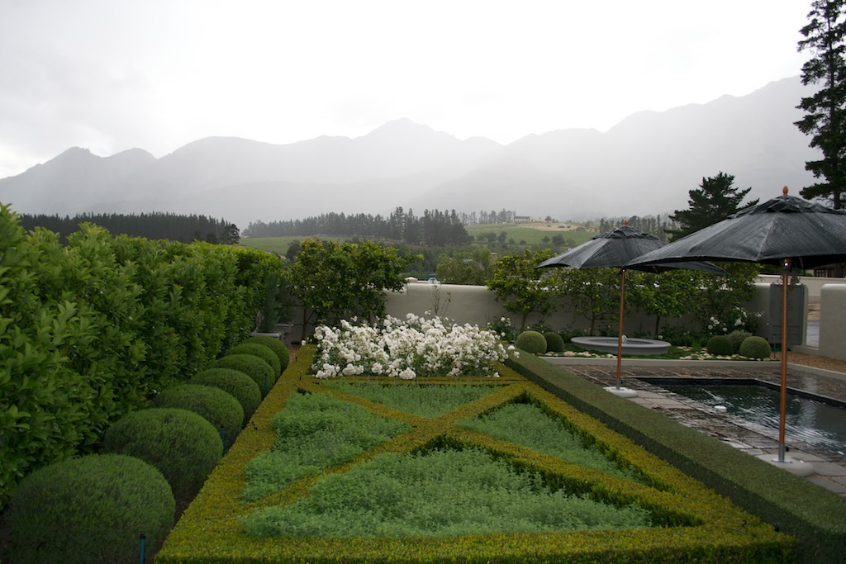
Notes:
Franschhoek Open Gardens

Slide 29
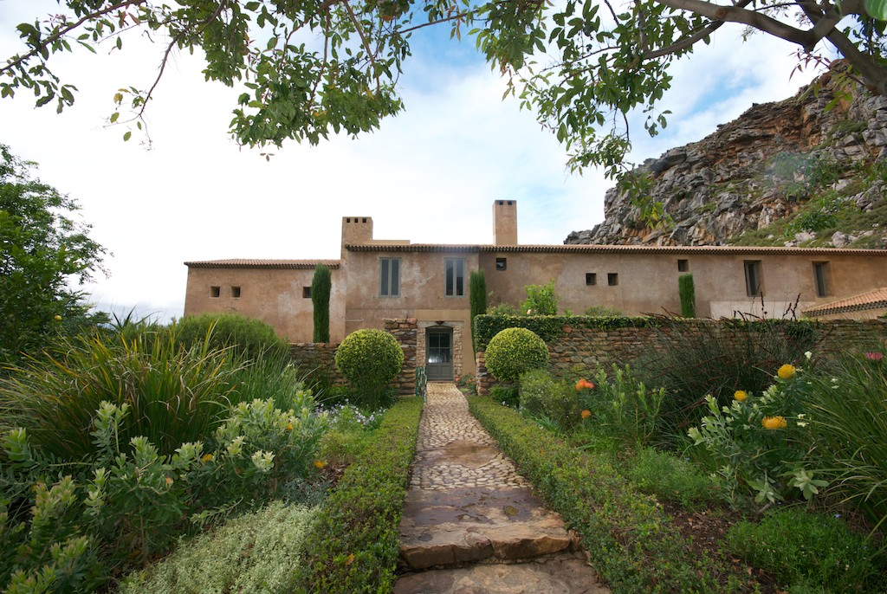
Notes:
Franschhoek Open Gardens

Slide 30
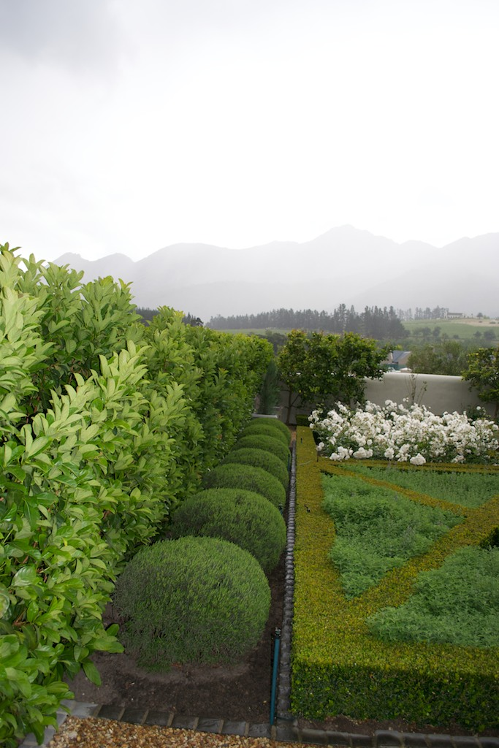
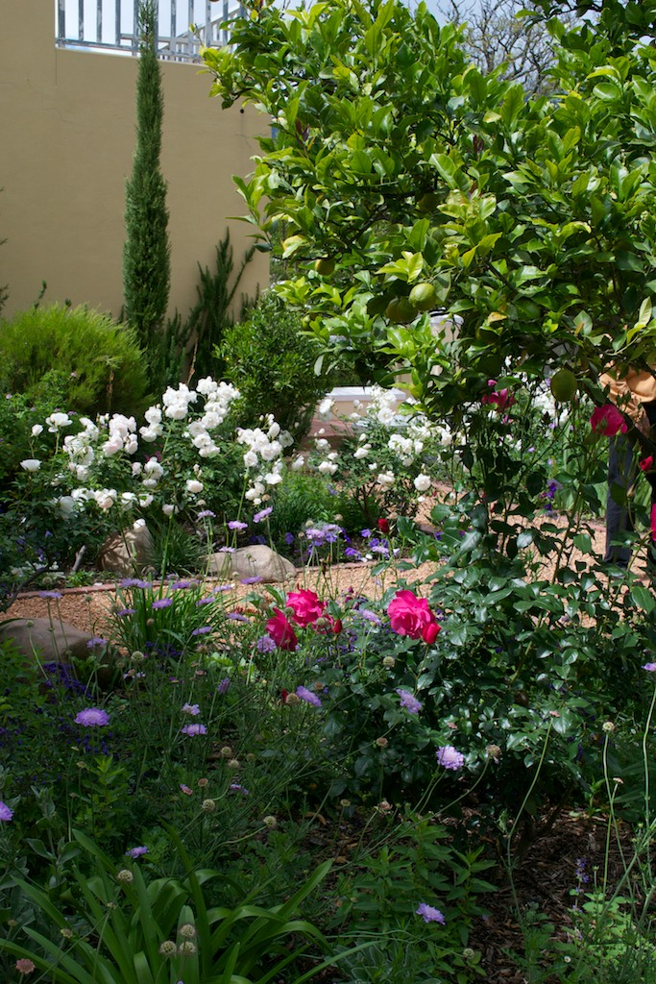
Notes:
Franschhoek Open Gardens

Slide 31
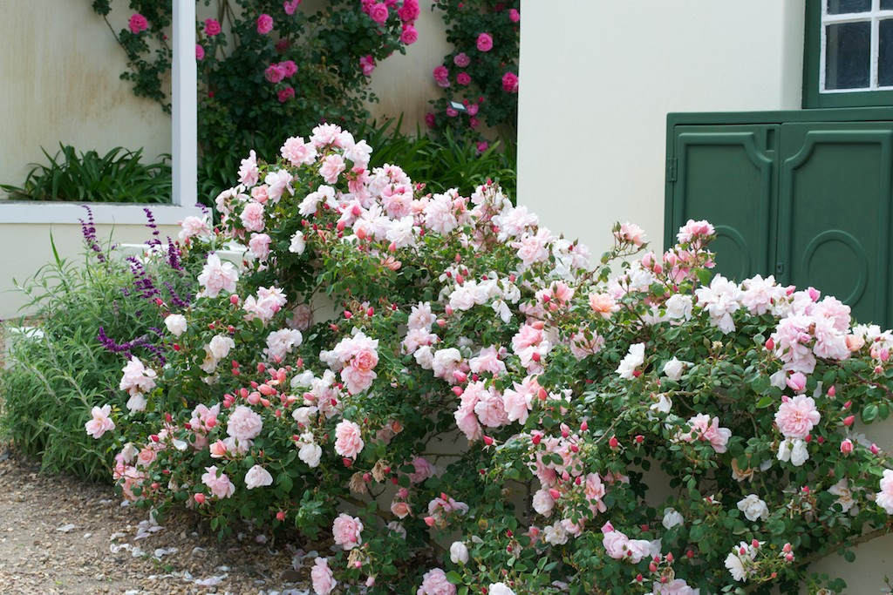
Notes:
Franschhoek Open Gardens

Slide 32
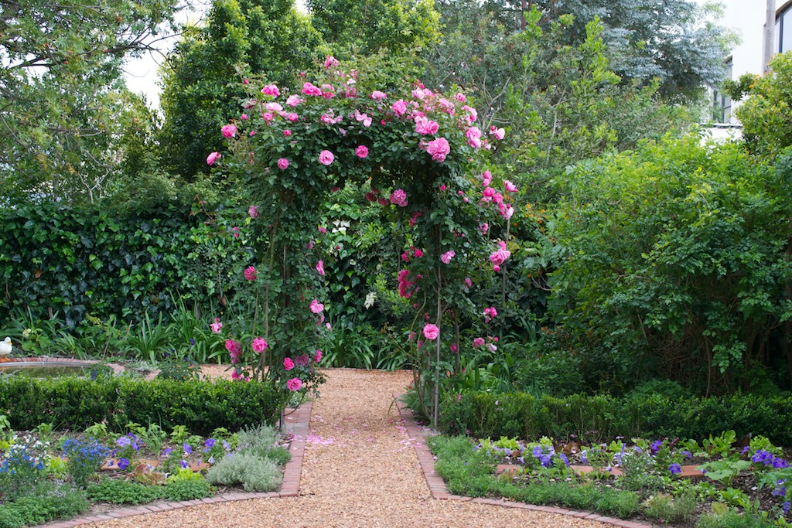
Notes:
Franschhoek Open Gardens

Slide 33
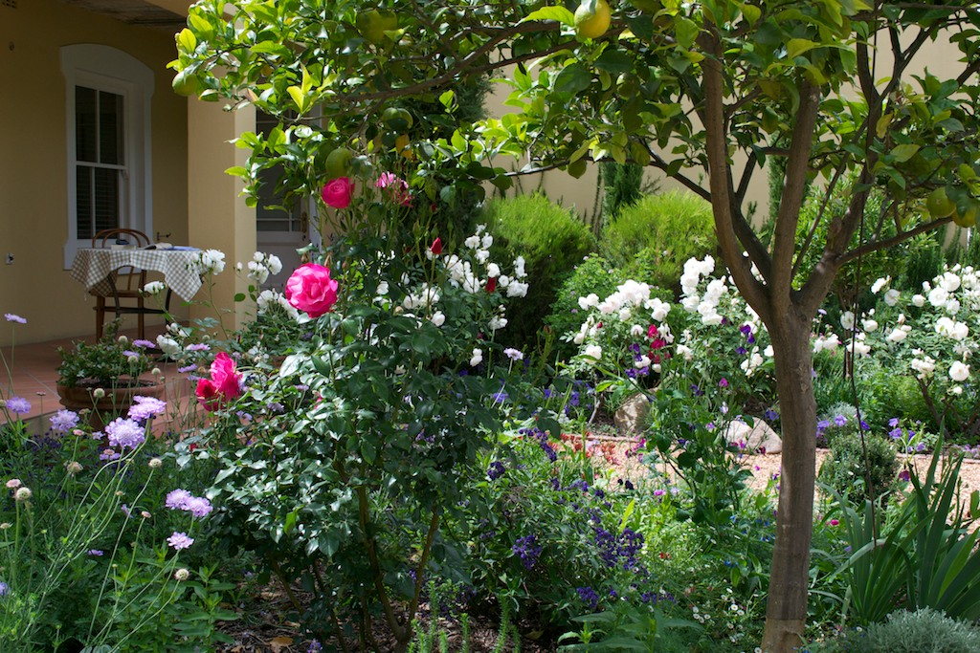
Notes:
Franschhoek Open Gardens

Slide 34
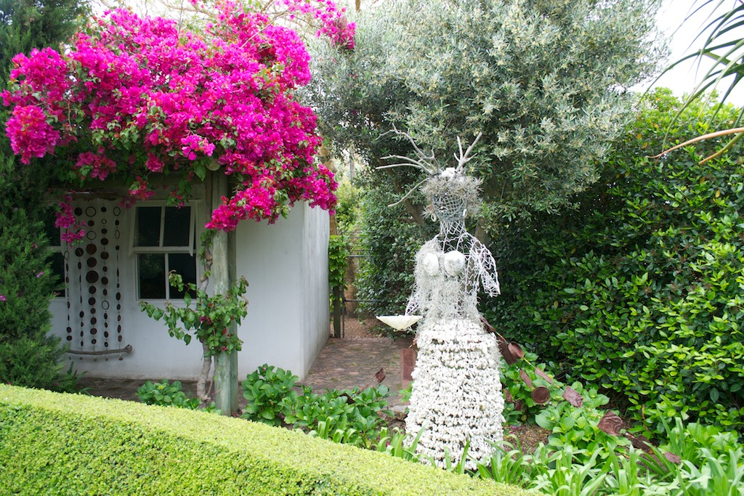
Notes:
Henk Scholtz’s Garden, Franschhoek

Slide 35
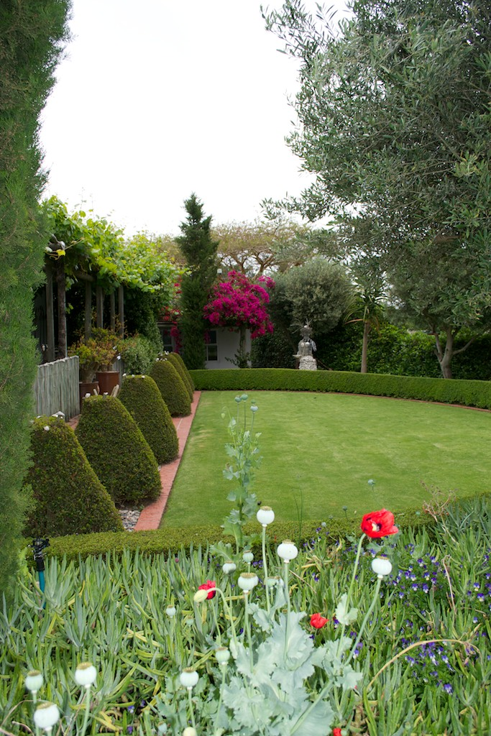
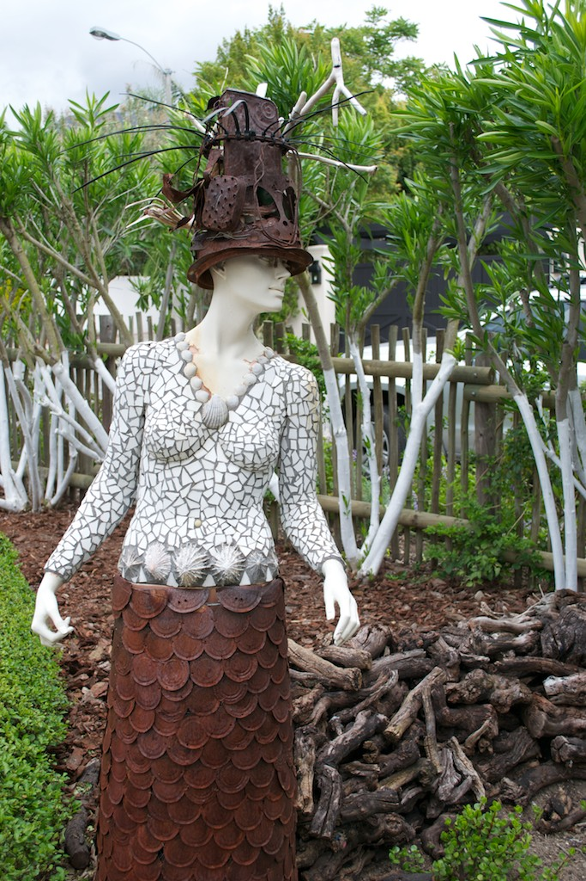
Notes:
Henk Scholtz’s Garden, Franschhoek

Slide 36
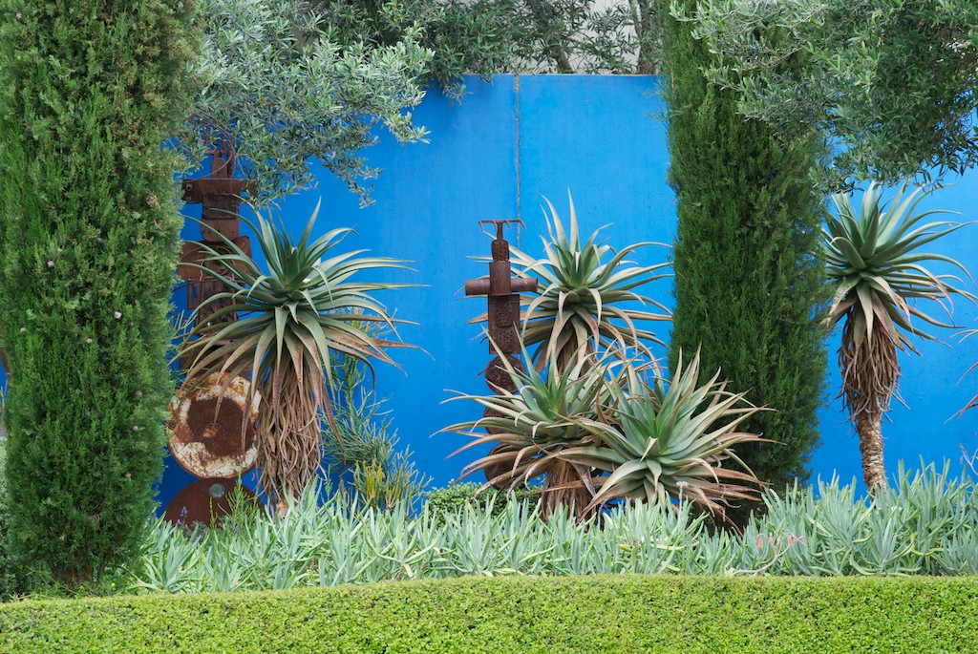
Notes:
Henk Scholtz’s Garden, Franschhoek

Slide 37
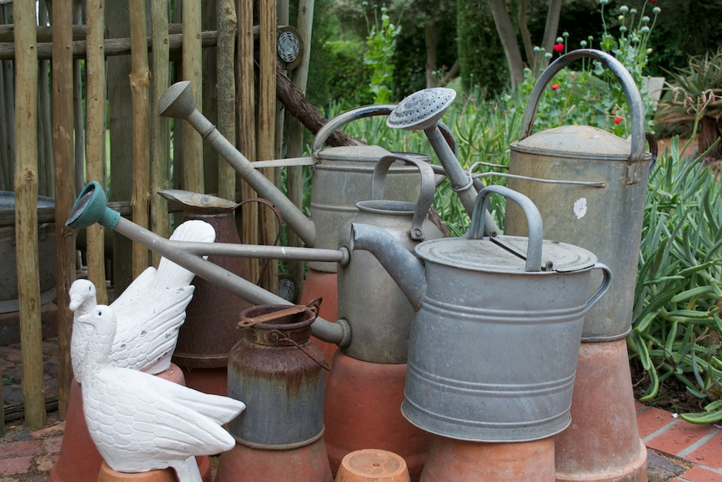
Notes:
Henk Scholtz’s Garden, Franschhoek

Slide 38
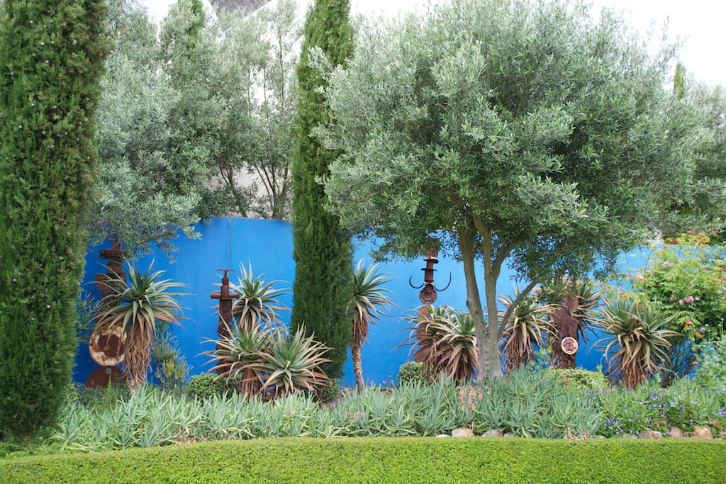
Notes:
Henk Scholtz’s Garden, Franschhoek

Slide 39
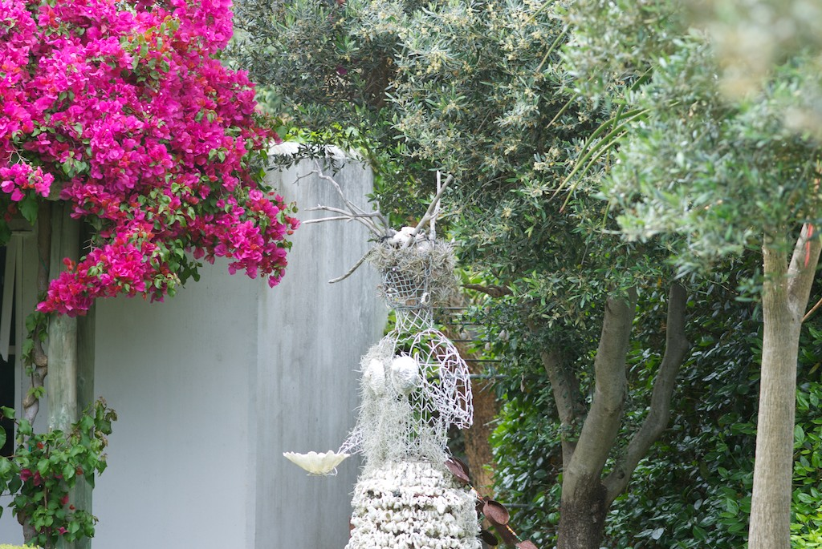
Notes:
Henk Scholtz’s Garden, Franschhoek

Slide 40
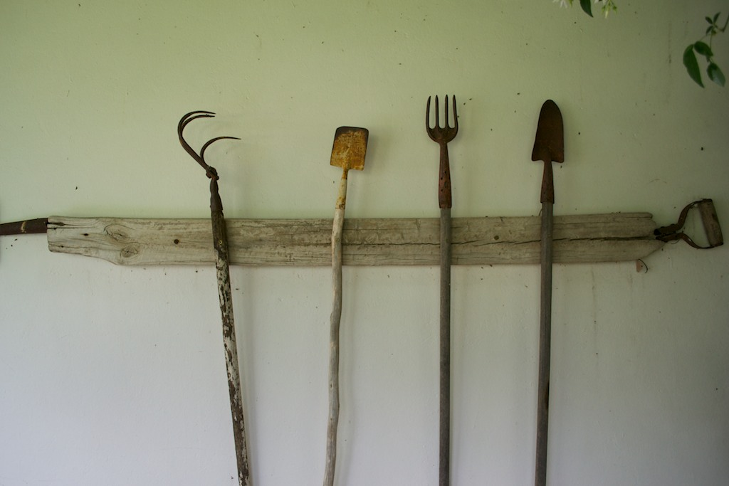
Notes:
Henk Scholtz’s Garden, Franschhoek

Slide 41
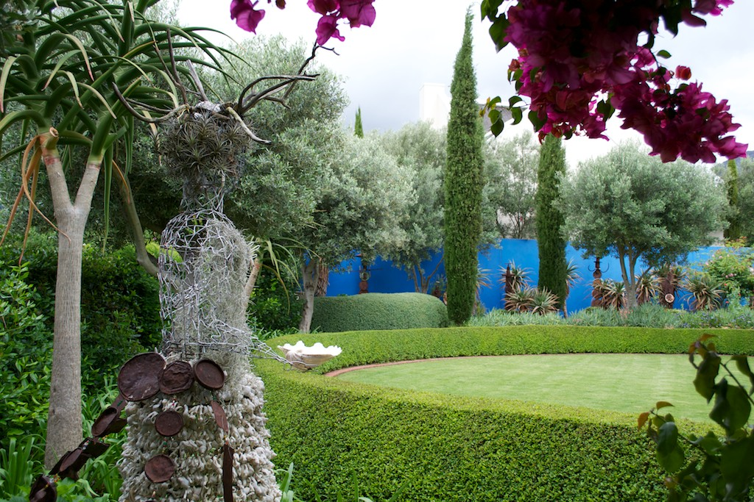
Notes:
Henk Scholtz’s Garden, Franschhoek

Slide 42
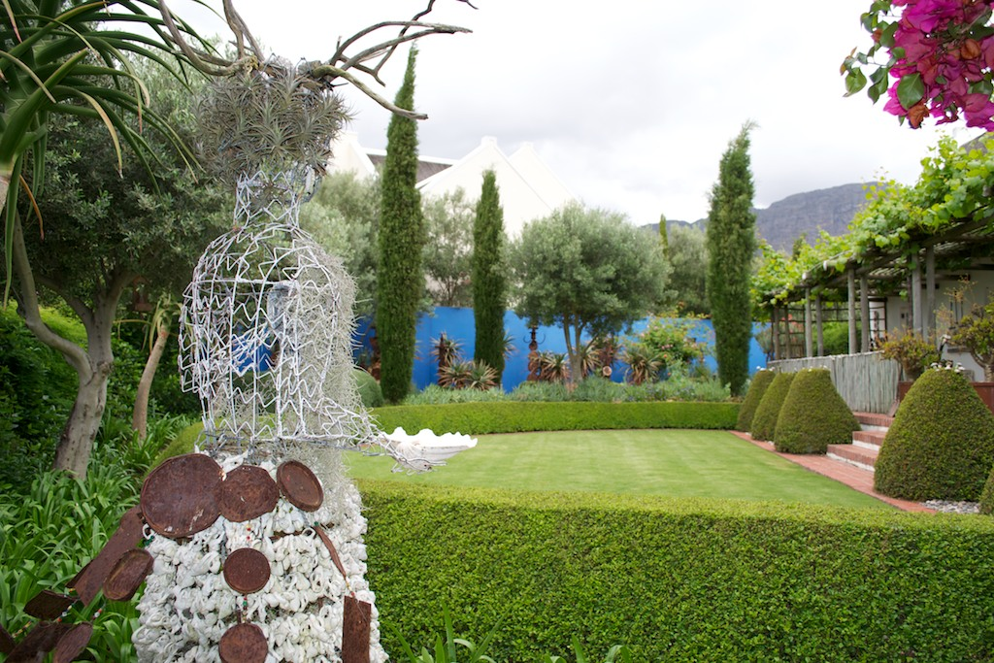
Notes:
Henk Scholtz’s Garden, Franschhoek

Slide 43
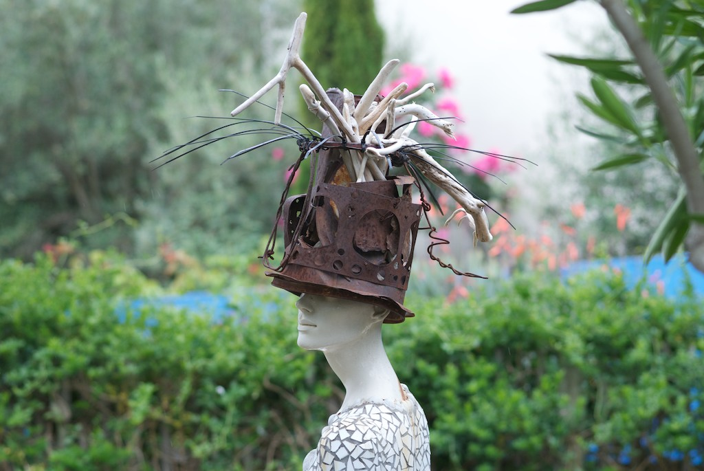
Notes:
Henk Scholtz’s Garden, Franschhoek

Slide 44
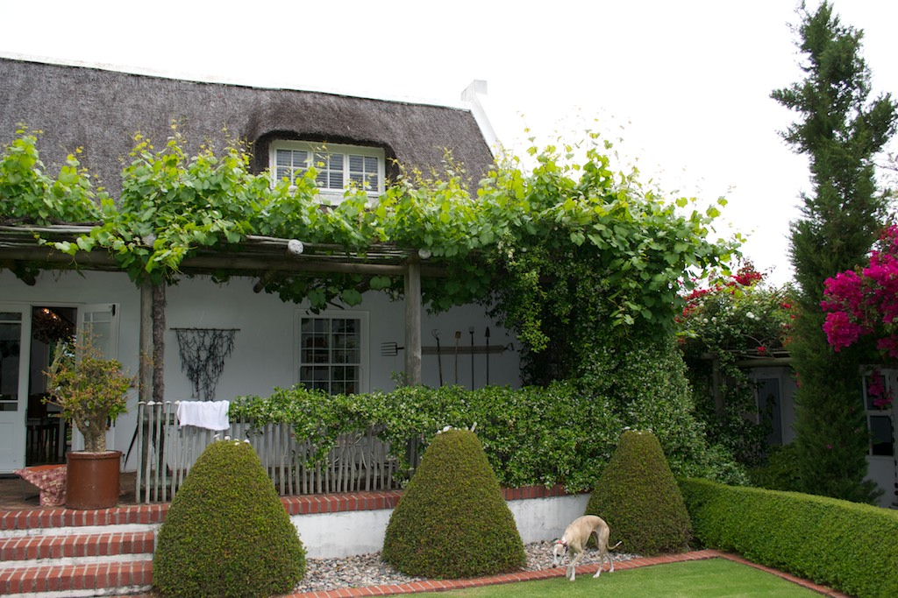
Notes:
Henk Scholtz’s Garden, Franschhoek

Slide 45
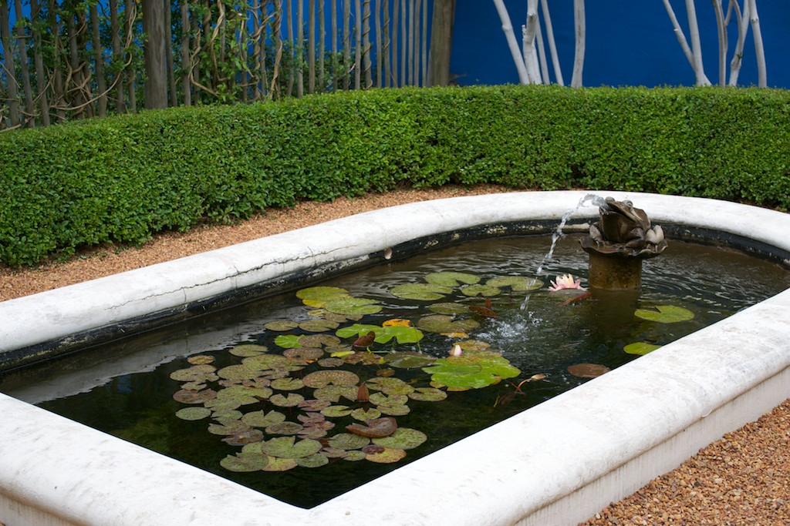
Notes:
Henk Scholtz’s Garden, Franschhoek

Slide 46
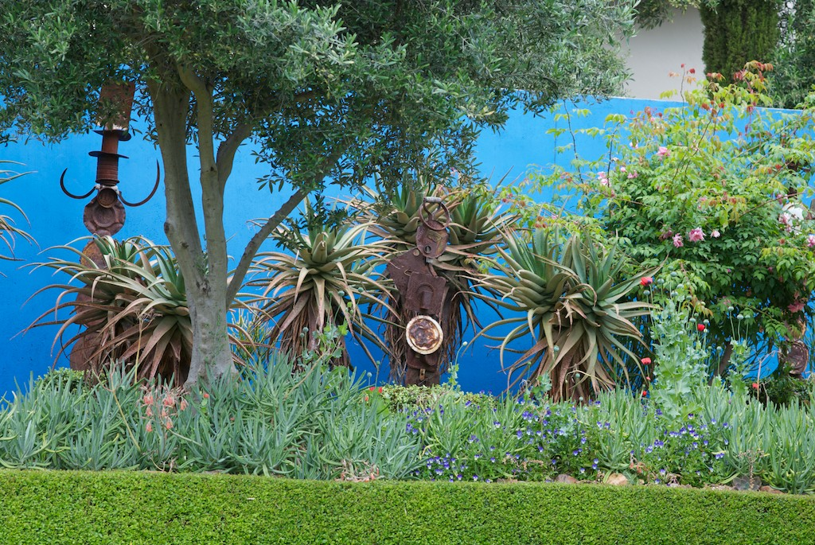
Notes:
Henk Scholtz’s Garden, Franschhoek

Slide 47
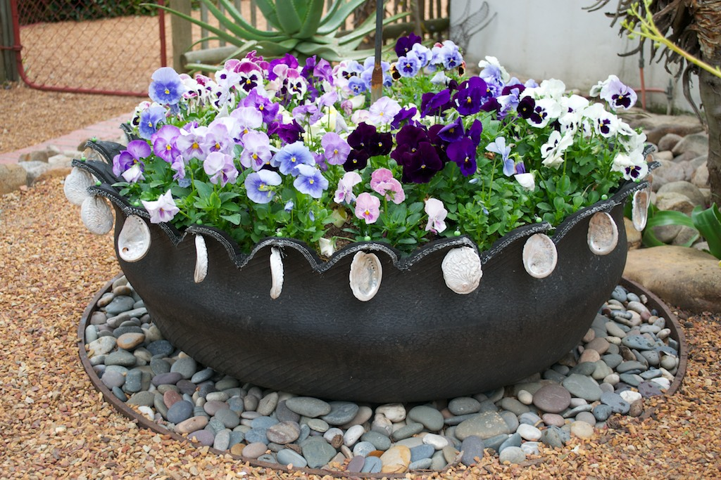
Notes:
Henk Scholtz’s Garden, Franschhoek

Slide 48
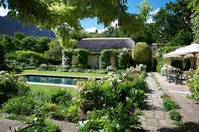


Notes:
Henk Scholtz’s Garden, Franschhoek

Slide 49

Notes:
Henk Scholtz’s Garden, Franschhoek

Slide 50
South África Gardens.
Sudáfrica es de interés para los jardineros por su increíble flora natural, en el monte y en los bien cuidados jardines botánicos, y sus antiguos jardines coloniales.
Mientras que la mayoría de estos jardines suelen permanecer ocultos a la vista, en los jardines de Notables de Sudáfrica su impresionantes paisajes, rica historia y fascinante diversidad se exploran, con resultados esperanzadores románticos.

Slide 51

Notes:
South África Gardens

Slide 52

Notes:
South África Gardens.

Slide 53

Notes:
South África Gardens.Aloe plicatilis

Slide 54

Notes:
South África Gardens.

Slide 55

Notes:
South África Gardens.

Slide 56

Notes:
South África Gardens.

Slide 57





Slide 58

Notes:
South África Gardens.-Denver Botanic Garden.-

Slide 59

Notes:
South África Gardens.-Denver Botanic Garden.-Alpine garden

Slide 60

Notes:
South África Gardens.-Denver Botanic Garden.-a

Slide 61


Notes:
South África Gardens.-Denver Botanic Garden.-

Slide 62

Notes:
South África Gardens.-Denver Botanic Garden.

Slide 63

Notes:
South África Gardens.-Denver Botanic Garden.-

Slide 64

Notes:
South Africa Gardens.-Denver Botanic Garden.

Slide 65

Notes:
South Africa Gardens.-Denver Botanic Garden.

Slide 66

Notes:
South Africa Gardens.-Denver Botanic Garden.

Slide 67


Slide 68

Notes:
South Africa Gardens.-Denver Botanic Garden.

Slide 69

Notes:
South Africa Gardens.-Denver Botanic Garden.

Slide 70

Notes:
South Africa Gardens.

Slide 71

Notes:
South África Gardens.-Leptospermum

Slide 72

Notes:
South África Gardens--Old Nectar

Slide 73

Notes:
South África Gardens.-Pond.-

Slide 74


Slide 75





Slide 76




Notes:
South África Gardens.-Soekershof

Slide 77

Notes:
South África Gardens.-Soekershof

Slide 78

Notes:
South África Gardens

Slide 79

Notes:
South África Gardens

Slide 80


Slide 81
Kirstenbosch National Botanical Garden in Cape Town.-
Kirstenbosch es el nombre de un famoso jardín botánico ubicado a los pies de Table Mountain en Ciudad del Cabo . (Se encuentra en las laderas orientales de la montaña, no en el lado norte que normalmente se muestra en las fotos turísticas estándar). (Kirstenbosch no debe confundirse con el suburbio de nombre similar de Kirstenhof que se encuentra a unos 10 km al sur.)
El jardín es uno de los nueve Jardines Botánicos Nacionales que cubren cinco diferentes biomas de Sudáfrica . Cuando Kirstenbosch, el más famoso de los jardines, se fundó en 1913 para preservar exclusivos del país flora , fue el primero jardín botánico en el mundo con este ethos .

Slide 82
Por otra parte, lo que hace que los jardines sean tan famoso en todo el mundo es que (con pequeñas excepciones) sólo se cultivan plantas indígenas.
El jardín cuenta con un gran jardín de invierno ( La Sociedad Conservatorio Botánico ) que exhiben las plantas a partir de una serie de diferentes regiones, incluidas las sabanas , fynbos , karoo y otros.
Al aire libre, el foco se desplaza a las plantas nativas de la región del Cabo, resaltando las espectaculares colecciones de proteas .
Kirstenbosch goza de gran popularidad entre los residentes y visitantes. Desde los jardines varios senderos conducen por las laderas de las montañas y estos son muy utilizados por los senderistas y montañeros.

Slide 83
Uno de los senderos conduce, hasta un barranco llamado Skeleton Gorge , es una ruta fácil y popular a la cumbre de la Mountain Table .
Esta ruta también es conocida como Track Smuts después el primer ministro Jan Smuts que utilizan esta ruta regularmente.
En las laderas por encima de las partes cultivadas del jardín un contorno de camino nos lleva a través de bosques de Constantia Nek hacia el sur.
La misma ruta de contorno se puede seguir hacia el norte por muchos kilómetros y llevará el excursionista pasado el Rhodes Memorial a las laderas del Pico del Diablo y más allá.
Wild Seed Pod por Arthur Fata en la entrada de Kirstenbosch .

Slide 84
Kirstenbosch expone regularmente Zimbabwe esculturas de piedra en los jardines. Muchos de los artistas se asocian con Chapungu Sculpture Park en Zimbabwe.
En verano, una popular serie de conciertos al aire libre se llevan a cabo en los jardines domingos por la noche.
En 1660, por orden de Jan van Riebeek , una cobertura de Wild Almond y zarzas se plantan para proporcionar algún tipo de protección en el perímetro de la colonia holandesa.
Las secciones de esta cobertura, denominada cobertura de Van Riebeek , todavía existen en Kirstenbosch. La cobertura es Patrimonio Provincial. El área del jardín botánico se utilizó para la extracción de madera durante este período.

Slide 85
La parte Kirsten del nombre se cree que es el apellido del administrador del predio, JF Kirsten, en el siglo XVIII.
La parte bosch del nombre es una palabra holandésa de " bosque "o" arbusto ".
La entrega de owenship de la colonia a Gran Bretaña en 1811 forjaron los cambios en el uso de la zona de Kirstenbosch. Se realizaron dos grandes concesiones de tierra, construir una casa, plantar árboles de castaña, y, probablemente, el establecimiento de un baño (aún existente) alimentado por un manantial natural. La familia Ecksteen adquirió el terreno en 1823, y más tarde pasó a manos de la familia Cloete (un conocido linaje del Cabo).

Slide 86
Fue bajo su administración que el área fue explotada de manera más formal, estando plantada con robles, árboles frutales y viñedos.
La tierra fue posteriormente adquirida por Cecil John Rhodes en 1895.
Después de este punto, el área entro en decadencia, con grandes grupos de cerdos que se alimentan de las bellotas y revolcaban en las piscinas.
La famosa avenida de alcanfores fue plantada en 1898.
La tierra ahora ocupada por los jardines Kirstenbosch fue legada a la nación por Cecil Rhodes , que murió en 1902.

Slide 87
La historia de la zona, un jardín botánico tiene su origen en Henry Harold Pearson , un botánico de la Universidad de Cambridge que llegó a la Colonia del Cabo en 1903 para ocupar un puesto como profesor en la Cátedra de nueva creación de Botánica de la Universidad de Sudáfrica (antecesora de la actual Universidad de Ciudad del Cabo .)
En febrero de 1911, Pearson visitó la zona de Kirstenbosch en carreta para evaluar su idoneidad como un sitio para un jardín botánico.
El 1 de julio de 1913, el terreno estaba previsto para este fin por el Gobierno de la Colonia, con un presupuesto anual de ₤ 1000.

Slide 88
No había a un lado de la posición de un director asalariado dinero, pero Pearson aceptó el cargo sin goce de sueldo.
Vivió en los jardines en circunstancias difíciles y reducidas.
La tarea de hacer frente a Pearson fue formidable. La zona estaba cubierta, poblada por jabalíes, invadido de maleza y plantadas con huertos.
El dinero era escaso, y el presupuesto se complementa con la venta de leña y bellotas. Pearson comenzó a trabajar en el área de Kirstenbosch conocido como "The Dell", la plantación de cícadas que todavía no son visibles hoy en día.

Slide 89
Pearson murió en 1916 de una neumonía.
Fue enterrado en su amado jardín, y su epitafio todavía está allí hoy: "Si buscáis a su monumento, no ver nada más".
Desde el 1 de septiembre de 2004, el Instituto Botánico Nacional se ha convertido en el Instituto Nacional de Biodiversidad de Sudáfrica.

Slide 90

Notes:
Kirstenbosch National Botanical Garden in Cape Town.-

Slide 91

Notes:
Kirstenbosch National Botanical Garden in Cape Town.-

Slide 92

Notes:
Kirstenbosch National Botanical Garden in Cape Town.-

Slide 93

Notes:
Kirstenbosch National Botanical Garden in Cape Town.-

Slide 94

Notes:
Kirstenbosch National Botanical Garden in Cape Town.-

Slide 95

Notes:
Kirstenbosch National Botanical Garden in Cape Town.-

Slide 96

Notes:
Kirstenbosch National Botanical Garden in Cape Town.-

Slide 97

Notes:
Kirstenbosch National Botanical Garden in Cape Town.-

Slide 98

Notes:
Kirstenbosch National Botanical Garden in Cape Town.-

Slide 99

Notes:
Kirstenbosch National Botanical Garden in Cape Town.-

Slide 100

Notes:
Kirstenbosch National Botanical Garden in Cape Town.-

Slide 101

Notes:
Kirstenbosch National Botanical Garden in Cape Town.-

Slide 102

Notes:
Kirstenbosch National Botanical Garden in Cape Town.-

Slide 103


Notes:
Wild Seed Pod by Arthur Fata

Slide 104

Notes:
Kirstenbosch National Botanical Garden in Cape Town.-

Slide 105

Notes:
Kirstenbosch National Botanical Garden in Cape Town.-

Slide 106

Notes:
Kirstenbosch National Botanical Garden in Cape Town.-

Slide 107

Notes:
Kirstenbosch National Botanical Garden in Cape Town.-

Slide 108

Notes:
Kirstenbosch National Botanical Garden in Cape Town.-

Slide 109

Notes:
Kirstenbosch National Botanical Garden in Cape Town.-

Slide 110

Notes:
Kirstenbosch National Botanical Garden in Cape Town.-

Slide 111

Notes:
Kirstenbosch National Botanical Garden in Cape Town.-

Slide 112

Notes:
Kirstenbosch National Botanical Garden in Cape Town.-

Slide 113

Notes:
Kirstenbosch National Botanical Garden in Cape Town.-

Slide 114

Notes:
Kirstenbosch National Botanical Garden in Cape Town.-

Slide 115

Notes:
Kirstenbosch National Botanical Garden in Cape Town.-

Slide 116

Notes:
Kirstenbosch National Botanical Garden in Cape Town.-

Slide 117

Notes:
Kirstenbosch National Botanical Garden in Cape Town.-

Slide 118

Notes:
Kirstenbosch National Botanical Garden in Cape Town.-

Slide 119

Notes:
Kirstenbosch National Botanical Garden in Cape Town.-

Slide 120

Notes:
Kirstenbosch National Botanical Garden in Cape Town.-

Slide 121

Notes:
Kirstenbosch National Botanical Garden in Cape Town.-

Slide 122

Notes:
Kirstenbosch National Botanical Garden in Cape Town.-

Slide 123

Notes:
Kirstenbosch National Botanical Garden in Cape Town.-Lobelia valida

Slide 124

Notes:
Kirstenbosch National Botanical Garden in Cape Town.-

Slide 125

Notes:
Kirstenbosch National Botanical Garden in Cape Town.-

Slide 126

Notes:
Kirstenbosch National Botanical Garden in Cape Town.-

Slide 127

Notes:
Kirstenbosch National Botanical Garden in Cape Town.-

Slide 128

Notes:
Kirstenbosch National Botanical Garden in Cape Town.-

Slide 129

Notes:
Kirstenbosch National Botanical Garden in Cape Town.-

Slide 130

Notes:
Kirstenbosch National Botanical Garden in Cape Town.-

Slide 131


Notes:
Kirstenbosch National Botanical Garden in Cape Town.-

Slide 132

Notes:
Kirstenbosch National Botanical Garden in Cape Town.-

Slide 133

Notes:
Kirstenbosch National Botanical Garden in Cape Town.-

Slide 134

Notes:
Kirstenbosch National Botanical Garden in Cape Town.-

Slide 135

Notes:
Kirstenbosch National Botanical Garden in Cape Town.-

Slide 136

Notes:
Kirstenbosch National Botanical Garden in Cape Town.-

Slide 137

Notes:
Kirstenbosch National Botanical Garden in Cape Town.-

Slide 138

Notes:
Kirstenbosch National Botanical Garden in Cape Town.-

Slide 139

Notes:
Kirstenbosch National Botanical Garden in Cape Town.-

Slide 140

Notes:
Kirstenbosch National Botanical Garden in Cape Town.-

Slide 141

Notes:
Kirstenbosch National Botanical Garden in Cape Town.-

Slide 142

Notes:
Kirstenbosch National Botanical Garden in Cape Town.-

Slide 143

Notes:
Kirstenbosch National Botanical Garden in Cape Town.-

Slide 144

Notes:
Kirstenbosch National Botanical Garden in Cape Town.-

Slide 145

Notes:
Kirstenbosch National Botanical Garden in Cape Town.-

Slide 146

Notes:
Kirstenbosch National Botanical Garden in Cape Town.-

Slide 147

Notes:
Kirstenbosch National Botanical Garden in Cape Town.-

Slide 148

Notes:
Kirstenbosch National Botanical Garden in Cape Town.-

Slide 149


Notes:
Kirstenbosch National Botanical Garden in Cape Town.-

Slide 150

Notes:
Kirstenbosch National Botanical Garden in Cape Town.-

Slide 151

Notes:
Kirstenbosch National Botanical Garden in Cape Town.-

Slide 152


Notes:
Kirstenbosch National Botanical Garden in Cape Town.-

Slide 153

Notes:
Kirstenbosch National Botanical Garden in Cape Town.-

Slide 154

Notes:
Kirstenbosch National Botanical Garden in Cape Town.-

Slide 155

Notes:
Kirstenbosch National Botanical Garden in Cape Town.-

Slide 156


Notes:
Kirstenbosch National Botanical Garden in Cape Town.-

Slide 157

Notes:
Kirstenbosch National Botanical Garden in Cape Town.-

Slide 158

Notes:
Kirstenbosch National Botanical Garden in Cape Town.-

Slide 159

Notes:
Kirstenbosch National Botanical Garden in Cape Town.-

Slide 160

Notes:
Kirstenbosch National Botanical Garden in Cape Town.-

Slide 161

Notes:
Kirstenbosch National Botanical Garden in Cape Town.-

Slide 162

Notes:
Kirstenbosch National Botanical Garden in Cape Town.-

